Slide 1





贪吃蛇游戏
07121601
谯胜平 1120161813
李佳程 1120161806
郑珉镐 1820161043
沈红伟 1820161044
延时文字

Slide 2
主目录
项目总览
消息函数
游戏主面板绘制函数
1
3
5
4
6
2
窗口体的实现
蛇身更新函数
遇到的问题及其他
延时符

Slide 3
项目概览
第一部分

Slide 4
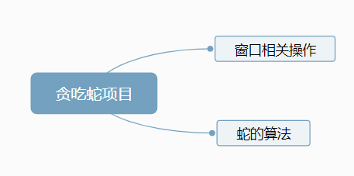
项目总览
贪吃蛇的核心问题

Slide 5
项目总览
一些关键功能的实现方法
1、蛇位置的描述：使用四个数组描述蛇身的坐标集合，便于打印矩形；
2、蛇位置的更新：通过将下一个位置加入数组尾部，并舍弃蛇尾部即数组头部的方法实现蛇移动的记录

Slide 6
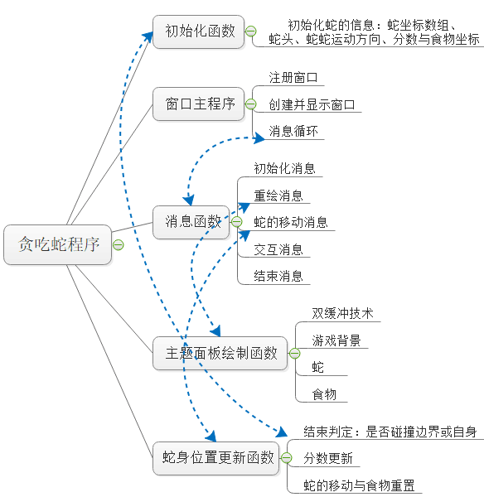
程序的解决方案
延时符

Slide 7
窗口体的实现
第二部分

Slide 8
窗口体的实现
1.获得模块句柄GetModuleHandle
invoke GetModuleHandle, NULL
2.注册窗口类
i.初始化窗口RtlZeroMemory；
Invoke RtlZeroMemory, addr @stWndClass, sizeof @stWndClass
ii.填写窗口信息：获得图标、光标句柄，注册图标、光标、窗口结构体长度、窗口风格、窗口过程地址、窗口颜色、窗口命名
iii.注册窗口
invoke RegisterClassEx, addr @stWndClass
延时符

Slide 9
窗口体的实现
3.建立并显示窗口
i.调用CreateWindowEx 返回窗口句柄
Invoke CreateWindowEx,NULL, \
offset szClassName, offset szClassName,\;窗口类名字符串指针，标题栏名称
WS_CAPTION or WS_SYSMENU or WS_MINIMIZEBOX,\;标题栏，系统栏，最小化
300, 100, 656, 479,\ ;窗口左上角和窗口大小
NULL, NULL, hInstance, NULL
ii.显示窗口
invoke ShowWindow, hWinMain, SW_SHOWNORMAL
iii.刷新窗口
invoke UpdateWindow, hWinMain
延时符

Slide 10
窗口体的实现
4、实现消息循环
.while TRUE
invoke GetMessage, addr @stMsg, NULL, 0, 0 ;获取所有本程序窗口下的所有编号的信息
.break .if eax == 0 ;如果收到WM_QUIT则退出
invoke TranslateMessage, addr @stMsg ;将键盘信息全部转成WM_CHAR消息
invoke DispatchMessage, addr @stMsg;将消息转发到窗口过程中处理，当窗口过程返回后，再进行下一轮循环
延时符

Slide 11
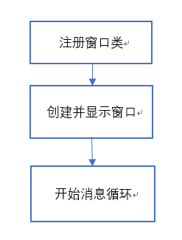
窗口体的实现
窗口体主函数结构
延时符

Slide 12
消息函数
第三部分

Slide 13
消息函数
1、uMsg == WM_CREATE
为窗口设置定时器
创建分数区域：两个子窗口，分数字样与分数，其中分数传递出分数命令
创建速度选择区域：速度字样与三个不同速度的按钮子窗口，其中速度命令信息
创建暂停、开始、重玩子窗口：初始为暂停，
创建方向区域：四个子窗口，与四个方向命令信息
2、uMsg == WM_PAINT
准备重绘invoke BeginPaint, hWnd, addr @stPS，返回窗口的“显示设备描述表”句柄。
重绘游戏主体面板、绘制右侧边框
延时符

Slide 14
消息函数
3、uMsg == WM_TIMER
定时器到时，调用_UpdatePosition更新点位置信息、调用InvalidateRect使@stRect区域无效，并向窗口发送uMsg == WM_PAINT对该区域进行重绘
4、uMsg == WM_CHAR 处理键盘事件
将四个可能的事件：上、下、左、右与暂停开始重玩，转化成四个方向命令信息
延时符

Slide 15
消息函数
5、uMsg == WM_COMMAND处理交互信息
ID_UP\ID_DOWN\ ID_LEFT\ ID_RIGHT，设置方向上下左右，且不能与当前方向反向
ID_STOP，如果游戏状态是暂停或开始则将消息发给暂停、开始、重玩子窗口将字样改变，且改变游戏状态；如果游戏状态是已结束，则与上述操作相同且初始化定时器
ID_SPEEDSLOW\ ID_SPEEDMIDDLE\ ID_SPEEDFAST切换按钮的状态且重置定时器到不同挡位
6、uMsg == WM_CLOSE
关闭定时器，终止进程
7、其他则调用DefWindowProc处理默认消息
延时符

Slide 16
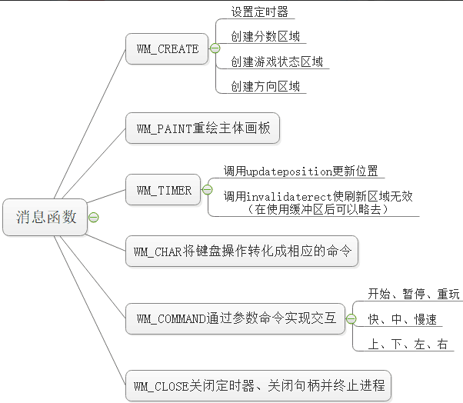
延时符

Slide 17
蛇身更新函数
第四部分

Slide 18
蛇身更新函数
_UpdatePosition
{
/*求出蛇下一个位置（重要信息）*/
If (蛇的运动方向为上、下、左、右)
{
将蛇头相应方向的坐标减去一个单位；
将坐标保存到临时变量里;
}
延时符

Slide 19
蛇身更新函数
/*判断下一次移动后会不会碰到边界或自身*/
If(蛇的下一个点在边界外||下一个点与自身的点坐标相同)
{
关闭定时器；
将临时变量置零；
将蛇方向置零；
将游戏状态改为重玩；
改变暂停、开始、重玩子窗口字样为重玩；
弹出重玩提示框；
初始化；
}
延时符

Slide 20
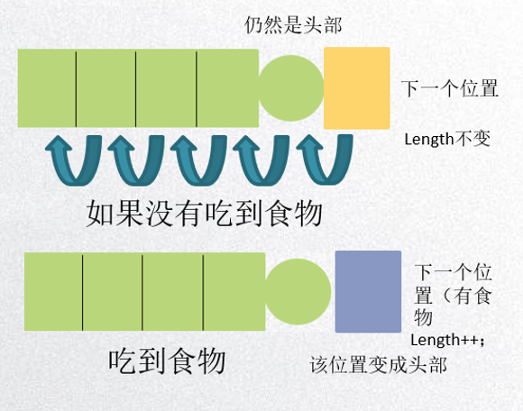


蛇身更新函数
/*更新分数*/
Length--；
Send length to @分数子窗口；
/*对蛇的运动的描述*/
if(下一个点坐标与猎物坐标相同)
将猎物坐标添加到蛇身中；
Length++;
更新猎物位置；
while（如果猎物产生在蛇内）
更新猎物位置;
else
将下一个点的位置记录在蛇头；
将蛇身坐标（各坐标数组）向前递推，将蛇位置更新；
}
延时符

Slide 21
游戏主体面板函数
第五部分

Slide 22
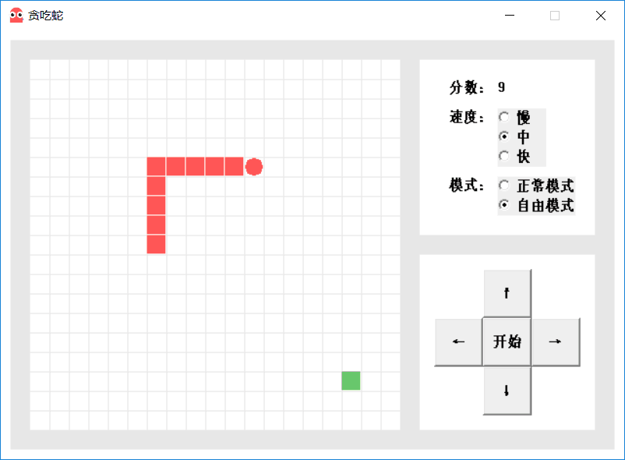
游戏界面
延时符

Slide 23
游戏主体面板函数
包括以下几点： 1、绘制格子背景
2、绘制游戏边框
3、绘制蛇头
4、绘制蛇身
5、绘制猎物
主面板使用WindowsGDI库进行绘制,下面介绍使用到的函数：
Invoke CreatePen,line_style, width, color; 创建画笔
Invoke SelectObject, @hDC, eax;声明对@hDC对象使用上述画笔
Invoke Rectangle, @hDC, X1, Y1, X2, Y2 ;矩形函数
Invoke MoveToEx, _hDC, X1, Y1, NULL；;画线函数
Invoke LineTo, _hDC, X2, Y2
Invoke Ellipse, @hDC, X1, Y1, X2, Y2;画圈函数
延时符

Slide 24
遇到的问题及其他
第六部分

Slide 25
遇到的问题及其他
初始化寄存器_Init
1、两个坐标数组：dwX、dwY、dwXT、dwYT；
2、初始化蛇头（蛇的第一个点）：将（215，35）保存到dwX、dwY将dwSnakeSize保存到打印的坐标点的终点dwXT、dwYT；
3、初始化食物位置：调用随机函数_Rand将dwRandX、dwRandY保存到 dwNextX、dwNextY；
4、初始化蛇的长度：dwSnakeLen；
5、初始化方向：dwDirection；
6、初始化分数：将dwScoreTemp保存到 dwSCORETEXT。
延时符

Slide 26
遇到的问题及其他
随机数生成函数，以x坐标为例
_Randproc
local @stTime:SYSTEMTIME
invoke GetLocalTime, addr @stTime
movzx eax, @stTime.wMilliseconds
invoke srand, eax;
invoke rand
mov ebx, 19
div ebx
imul edx, dwStep
add edx, 35
mov dwRandX, edx
ret
_Randendp
延时符

Slide 27
遇到的问题及其他
问题1：蛇身坐标计算出现问题。
分析：蛇身坐标存储单元为32位，而汇编语言数组以单字节存储。
解决方案：将相关计算中单位为1的操作改为单位为4的操作。
问题2：当快速连续按下某两个键时，游戏会结束
分析：由于连方向键间隔时间过短，蛇下一状态还未计算便已变换方向，被程序 判定为撞到自身，游戏结束。
问题3：不能使用上下左右键
分析：计算机读取键盘上下左右键不是单个字符
解决方法: 使用WM_IME_CHAR读取多个字符实现对方向键的判断
延时符

Slide 28
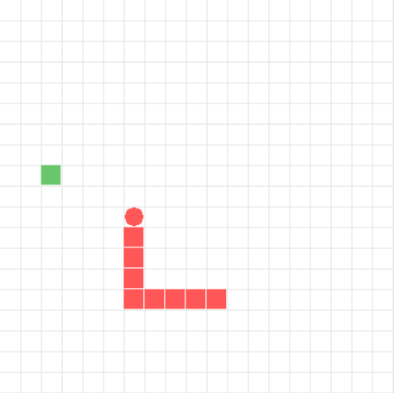
游戏主体面板函数
问题4：游戏运行时间变长，界面闪烁。
分析：随着蛇身变长，打印的点数变多，因此打印时间变长，体现在界面上就是刷新延时变大。
解决方案：引入双缓冲技术
1、创建兼容DC；
2、创建兼容位图；
3、将位图选入DC；
4、使DC背景颜色为白色；
5、绘图完成后，将新建DC中的画面拷贝到主界面中；
调用BitBlt函数
主界面
兼容DC
延时符

Slide 29
遇到的问题及其他
实验分工：
谯胜平：算法讨论，算法实现，35%
李佳程：算法讨论，实验报告，实验ppt，实验汇报，35%
郑珉镐：算法讨论，15%
沈红伟：算法讨论，15%
延时符

Slide 30
THANKS!

